Slide 1

我不是最弱小的

Slide 2

我不是最弱小的
会读的字
ruò mò sà tuō líng cù suí
弱 末 萨 托 铃 簇 随
fēn fāng liáo qīng dì jiāo xiān
芬 芳 聊 倾 递 娇 掀

Slide 3

弱
末
萨
托
铃
簇
随
芬
芳
聊
倾
递
娇
掀

Slide 4
弱小
周末
拉萨
铃兰
花簇
随时
芬芳
托儿所
聊天
倾盆大雨
娇嫩
掀起
递给

Slide 5
夏天的一个周末，四岁的（ ）和姐姐（ ），跟（ ）一起到森林中去玩。在他们赏花聊天的时候，突然下起了（ ）。爸爸把雨衣递给（ ），（ ）又把雨衣递给了（ ）。最后，（ ）掀起雨衣，遮住了（ ）。
萨沙
托利亚
家人
倾盆大雨
妈妈
妈妈
萨沙
萨沙
蔷薇花

Slide 6

小组讨论
自由朗读一、二自然段。想一想森林美吗？从哪些语句可以看出？
他们在森林中还发现了什么？
野蔷薇美么？从哪些句子看出蔷薇花的美丽？

Slide 7
请你找出描写蔷薇花的句子。
1、林中旷地附近长着一丛丛野蔷薇，一朵花刚刚开放，粉红粉红的，芳香扑鼻。
2、滂沱大雨已经冲掉了几片花瓣，花儿低垂着头，因为它娇小纤弱，毫无抵抗能力。

Slide 8
面对如此脆弱的蔷薇花，萨沙是怎样做的？
萨沙朝着蔷薇丛走去。他掀起雨衣，盖在粉红的蔷薇花上。
给蔷薇花盖上雨衣后，萨沙说了什么？
“现在我该不是最弱小的了吧，妈妈？”

Slide 9
爸爸
妈妈
萨沙
“妈妈，爸爸把雨衣给您，您又把雨衣给了我。你们干吗这样做呢？”
每个人都要保护比自己弱小的人。
？

Slide 10
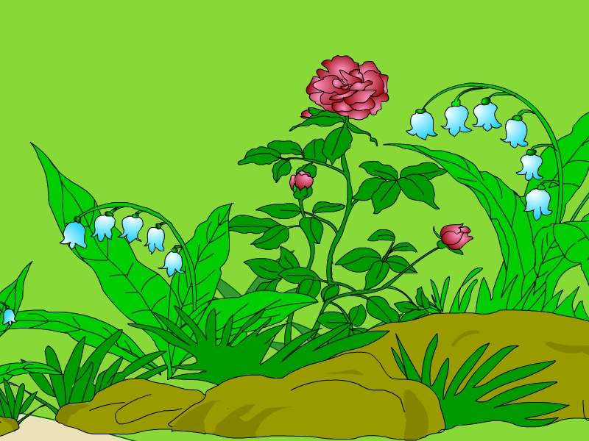
原来有一丛野蔷薇,被铃兰花簇拥着,开出了第一朵粉红色的花。带着露珠的花朵随风舞动，芬芳扑鼻。

Slide 11
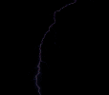
雷声大作

Slide 12
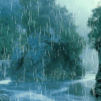
倾盆大雨
突然，雷声大作，天上飘下几滴雨点，紧接着，下起了倾盆大雨。

Slide 13
狂风暴雨
瓢泼大雨
倾盆大雨
疾风骤雨

Slide 14
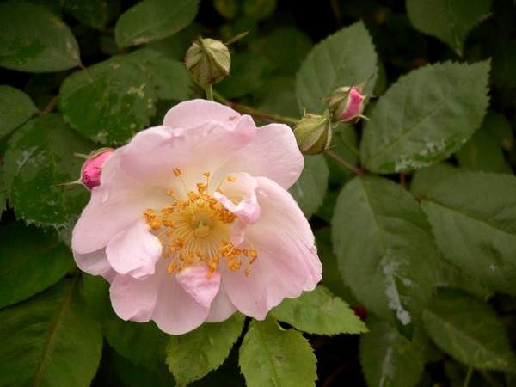
大雨已经打掉了两片蔷薇花瓣，花儿无力地垂着头，显得更加娇嫩。

Slide 15
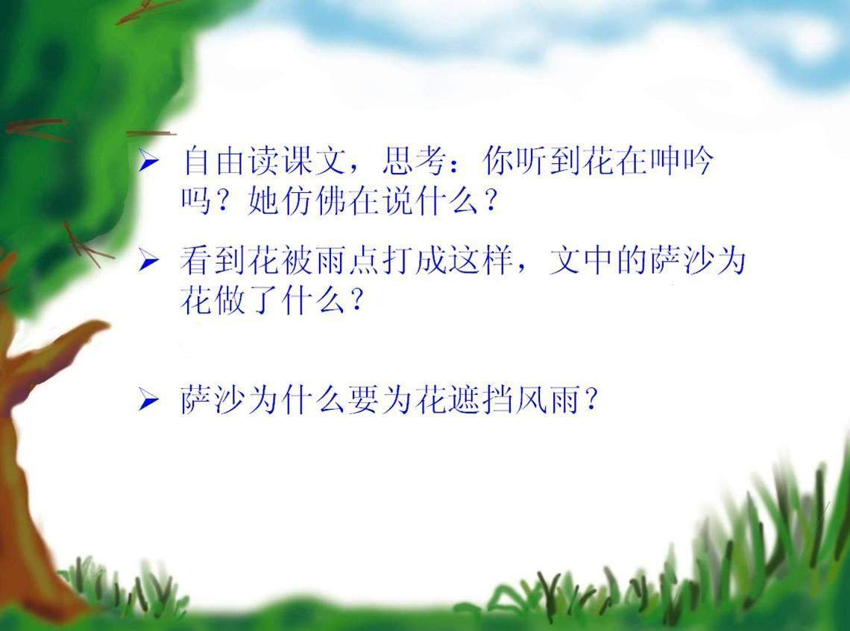

Slide 16
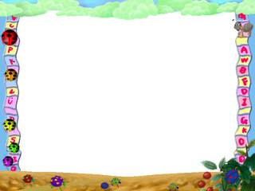
阅读交流
蔷薇花在说:_________________
萨沙在做:________________
萨沙在想:_________________
我会这样做:______________

Slide 17
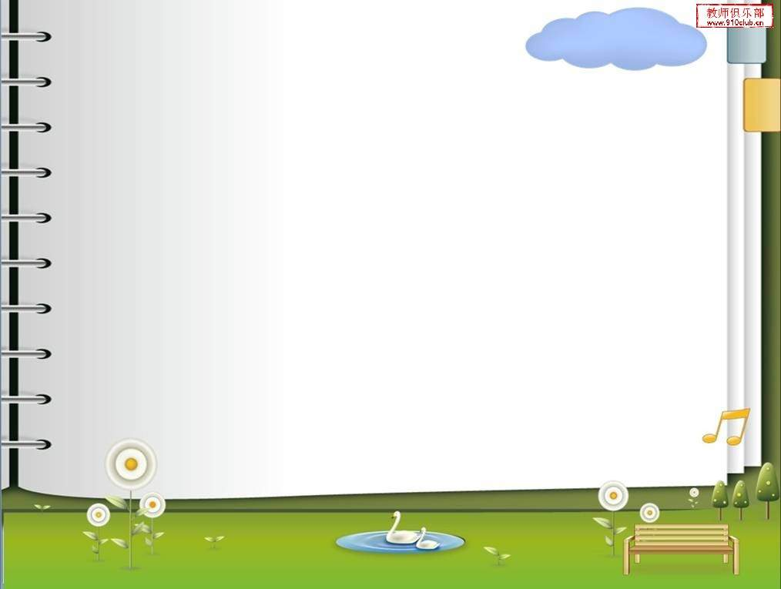

萨沙 ： 妈妈，爸爸把雨衣给您，您又把雨衣给了我。 你们干吗这样做呢？
妈妈 ： 每个人都要保护比自己弱小的人。
萨沙 ：这么说我就是最弱小的了？
妈妈 ：要是你谁也保护不了，那你不就是最弱小的了吗？
你能读懂对话
（ 不解地 问）
（亲切地说 ）
（不服气地说 ）
（ 微笑着说）

Slide 18

萨沙 朝着蔷薇花走去。他 掀起雨衣， 盖在粉红的蔷薇花上。
（ 自豪地）
（飞快地 ）
（ 小心翼翼地）

Slide 19

自由读课文，思考：你听到花在呻吟吗？她仿佛在说什么？
看到花被雨点打成这样，文中的萨沙为花做了什么？
（萨沙掀起雨衣，轻轻地遮在蔷薇花上）
萨沙为什么要为花遮挡风雨？

Slide 20
萨沙不解地问：“妈妈，您和托利亚都需要雨衣呀，为什么要给我呢？”
妈妈回答说： “ 我们应该保护比自己弱小的。”
萨沙又问：“这就是说，我是最弱小的了？”
“要是你谁也保护不了，那你就是最弱小的。”妈妈说着摸了摸萨沙的脑袋。
萨沙问“妈妈，现在我还是最弱小的吗？”萨沙问道。
妈妈笑着说：“不，不，你能保护更弱小的，你是勇敢的孩子啦！”

Slide 21
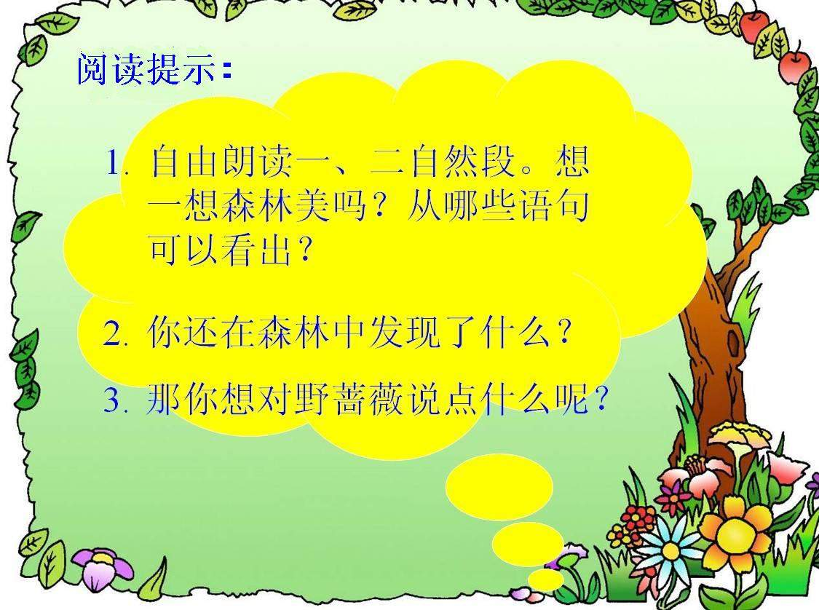

Slide 22



突然，雷声大作，天上飘下几滴雨点，紧接着，下起了倾盆大雨。
狂风暴雨
瓢泼大雨
倾盆大雨
疾风骤雨

Slide 23

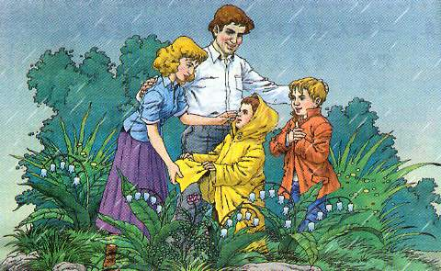
我不是最弱小的
看图，从中你看到什么？为什么只有萨沙一个人穿着雨衣呢？

Slide 24



我不是最弱小的
大雨已经打掉了两片蔷薇花瓣，花儿无力地垂着头，显得更加娇嫩。

Slide 25
滂沱大雨已经冲掉了两片蔷薇花瓣，花儿
低着头，因为它娇嫩纤弱，毫无自卫能力。
花儿低着头，好像
在说：“（ ）。”

Slide 26
我不是最弱小的
读课文第四到九自然段
萨沙一共提了几个问题？
（看下图读一读）

Slide 27
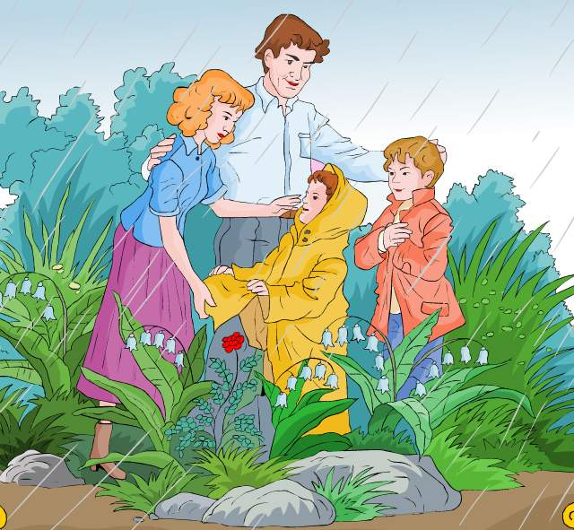
“每个人都应该保
护更弱小的人。”
萨沙问道：“妈妈，托利亚把自己的雨衣
给了您，您又把雨衣给托利亚，托利亚又把雨
衣给我穿上。你们为什么都这样做呢？”

Slide 28
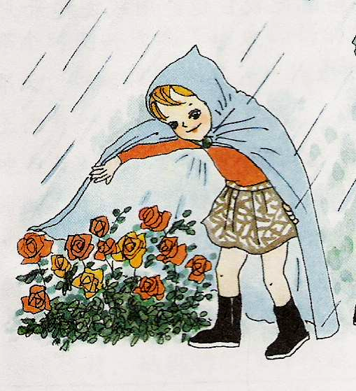
“现在我该不是最弱小的了吧，妈妈？”萨沙问道。

Slide 29
我不是最弱小的
我们应该保护比自己弱小的。
妈妈，你和托利亚都需要雨衣呀，为什么要给我呢？

Slide 30
我不是最弱小的
要是你谁也保护不了，那你就是最弱小的。
这就是说，我是最弱小的了？

Slide 31
我不是最弱小的
不，不，你能保护更弱小的，你是勇敢的孩子啦！
妈妈，现在我还是最弱小的吗？

Slide 32
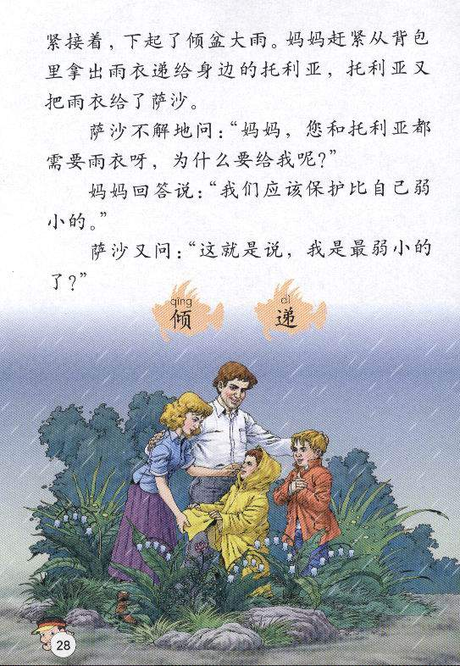
萨沙掀起雨衣，轻轻地遮在蔷薇花上，

Slide 33

妈妈，您和托利亚都需要雨衣呀，为什么要给我呢？
我们应该保护比自己弱小的。

Slide 34

这就是说，我是最弱小的了？
要是你谁也保护不了，那你就是最弱小的。

Slide 35

妈妈，现在我还是最弱小的吗？
不，不，你能保护更弱小的，你是勇敢的孩子啦！

Slide 36


妈妈，您和托利亚都需要雨衣呀，为什么要给我呢？
我们应该保护比自己弱小的。
这就是说，我是最弱小的了？
要是你谁也保护不了，那你就是最弱小的。
妈妈，现在我还是最弱小的吗？
不，不，你能保护更弱小的，你是勇敢的孩子啦！

Slide 37
我不是最弱小的

Slide 38
我不是最弱小的
讨论交流
你喜欢课文中的小主人公萨沙吗？为什么？
除了萨沙，你还喜欢谁？为什么？

Slide 39

课后练习
1．选出正确的拼音
蔷 薇
qiáng wēi
qián wēi
滂 沱
pán tuó
pāng tuó
纤 弱
xiān ruò
qiān ruò
2．抄写词语三遍。
3. 积累描写“雨”下得很大的词语。
4．从文中摘录描写蔷薇花的句子。
*5. 根据第9小节，完成练习。
萨沙看到蔷薇花 ( )，心想( ),
于是他 ( )。

